Slide 1
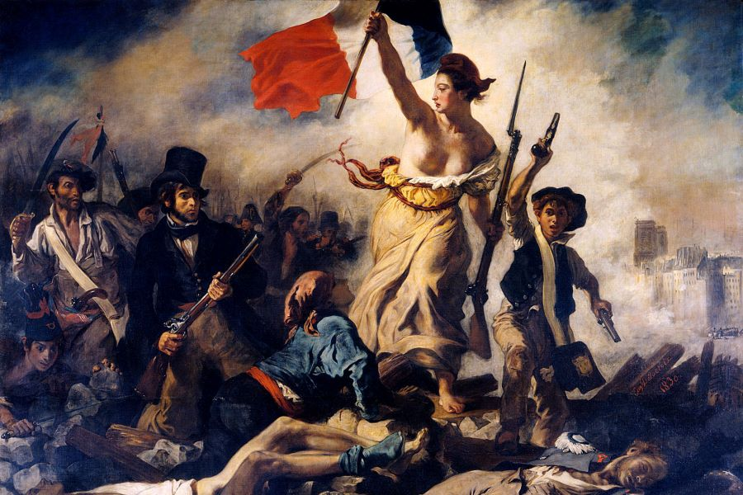
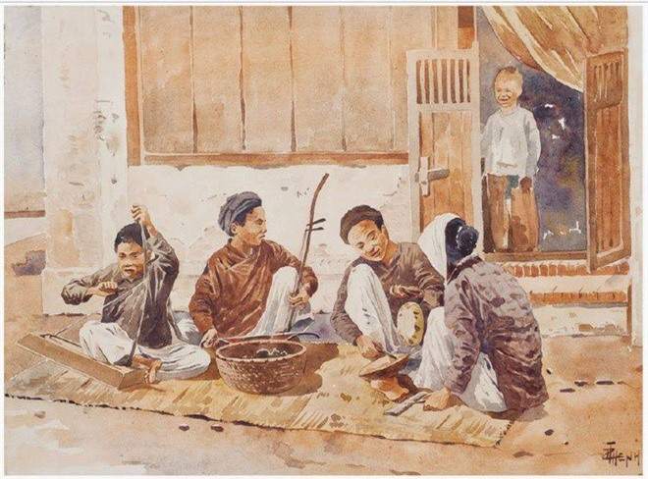
BÀI 2: TRANH MÀU NƯỚC
TRANH VẼ BẰNG CHẤT LIỆU SƠN DẦU
TRANH VẼ BẰNG CHẤT LIỆU MÀU NƯỚC

Slide 2
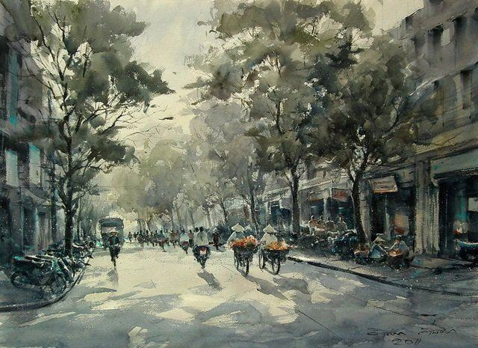
TRANH MÀU NƯỚC

Slide 3
NÊU SỰ KHÁC NHAU TRONG TRANH CHẤT LIỆU MÀU NƯỚC VÀ MÀU NƯỚC ?

